Slide 1
REDES NEURONALES
FSGSFAAFAFAGSDG

Slide 2
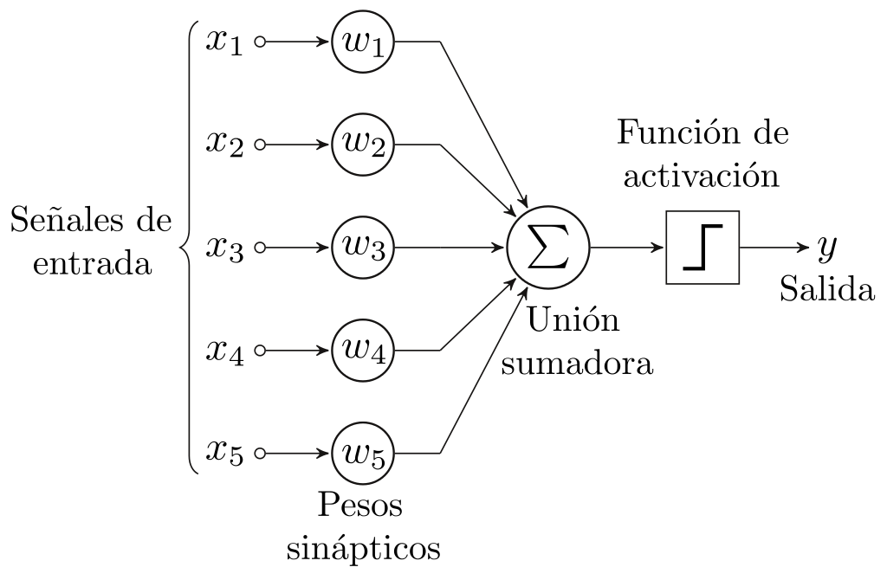
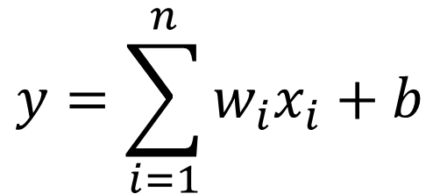
PERCEPTRON
La única neurona de salida del Perceptrón realiza la suma ponderada de las entradas, resta el umbral y pasa el resultado a una función de transferencia de tipo escalón. La regla e decisión es responder +1 si el patrón presentado pertenece a la clase A, o –1 si el patrón pertenece a la clase B la salida depende de la entrada neta (n = suma de las entradas xi ponderadas).
$$y=\sum_{i=1}^{n}{w_{i}x_{i}+b}$$

Slide 3
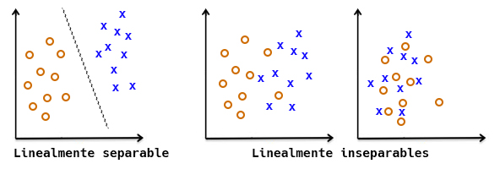
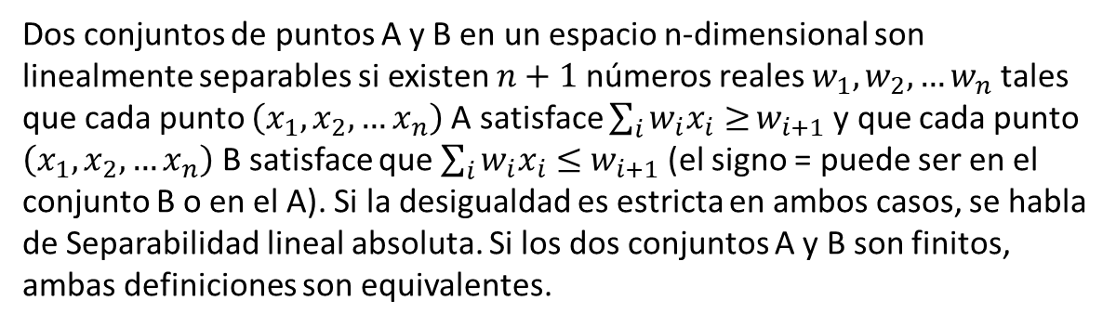
Conjuntos linealmente separables
Dos conjuntos de puntos A y B en un espacio n-dimensional son linealmente separables si existen $n+1$números reales $w_{1}, w_{2},…w_{n}$ tales que cada punto $\left(x_{1},x_{2},…x_{n}\right)$A satisface $\sum_{i}{w_{i}x_{i}≥}w_{i+1}$y que cada punto $\left(x_{1},x_{2},…x_{n}\right)$B satisface que $\sum_{i}{w_{i}x_{i}≤}{ w}_{i+1}$ (el signo = puede ser en el conjunto B o en el A). Si la desigualdad es estricta en ambos casos, se habla de Separabilidad lineal absoluta. Si los dos conjuntos A y B son finitos, ambas definiciones son equivalentes.
Teorema de convergencia:
Si las clases son linealmente separables, el algoritmo del perceptrón converge a una solución correcta en un número finito de pasos para cualquier elección inicial de pesos

Slide 4
Aprendizaje del perceptrón
El aprendizaje es el proceso por medio del cual, los parámetro libre de una red neuronal son adaptados a través de un proceso de estimulación por el ambiente en el cual la red se encuentra inmersa.
El tipo de aprendizaje es determinada por la manera en la cual el cambio de parámetros tiene lugar
El aprendizaje es el proceso por el cual una red neuronal modifica sus pesos en respuesta a una información de entrada. Los cambios que se producen durante el proceso de aprendizaje son la destrucción, modificación y creación de conexiones entre las neuronas, w=0 (Destrucción), w>0 (Creación de aprendizaje)
NO ADAPTATIVOS: Se determina de ante mano cual será el valor de los pesos
ADAPTATIVOS: No existe una forma para determinar de antemano los peso, por lo que se necesita un proceso iterativo $w_{i}\left(t\right)=w_{i}\left(t−1\right)+Δw_{i}$

Slide 5
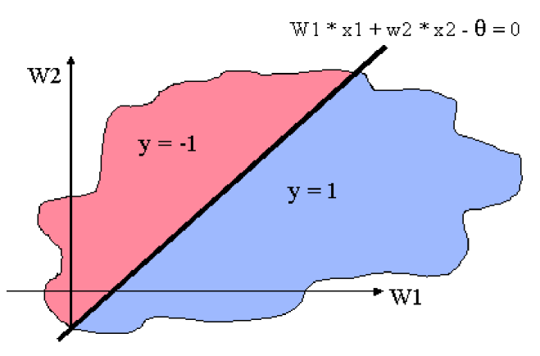
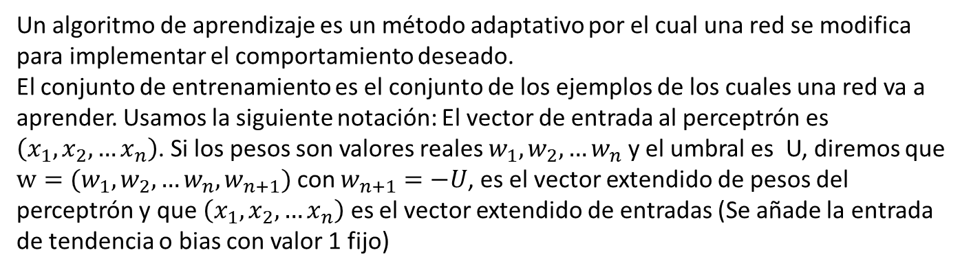
Aprendizaje del perceptrón
Un algoritmo de aprendizaje es un método adaptativo por el cual una red se modifica para implementar el comportamiento deseado.
El conjunto de entrenamiento es el conjunto de los ejemplos de los cuales una red va a aprender. Usamos la siguiente notación: El vector de entrada al perceptrón es $\left(x_{1},x_{2},…x_{n}\right)$. Si los pesos son valores reales $w_{1}, w_{2},…w_{n}$ y el umbral es U, diremos que $w=(w_{1}, w_{2},…w_{n}, w_{n+1})$ con $w_{n+1}=−U$, es el vector extendido de pesos del perceptrón y que $\left(x_{1},x_{2},…x_{n}\right)$ es el vector extendido de entradas (Se añade la entrada de tendencia o bias con valor 1 fijo)
La ecuación de evaluación de las salidas representa un plano (un hiperplano en dimensión n) que divide el espacio en dos partes. El entrenamiento consiste en buscar el plano que hace la división adecuada, para que los puntos cuya salida es 1 queden todos en la misma región, y los que tienen salida esperada 0, queden todos en la otra región.

Slide 6
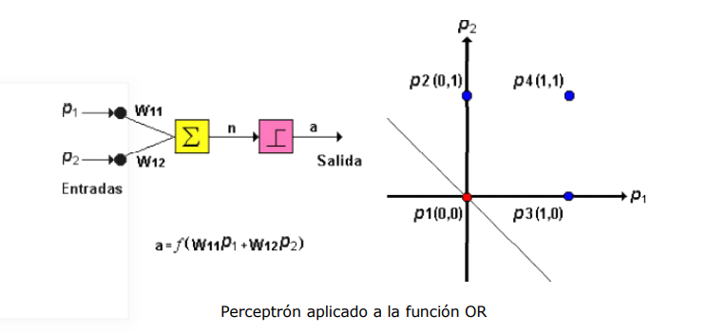
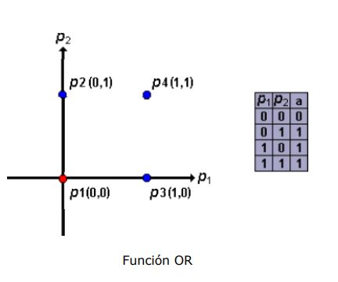
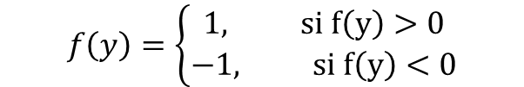
EJEMPLO OR:
$$y=f(w_{1}p_{1}+w_{2}p_{2})$$
$$f\left(y\right)=\left\{\begin{aligned}1, si f\left(y\right)>0 \\ −1, si f\left(y\right)<0\end{aligned}\right.$$

Slide 7
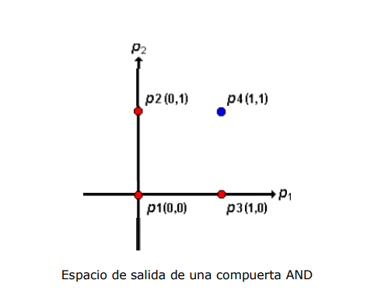
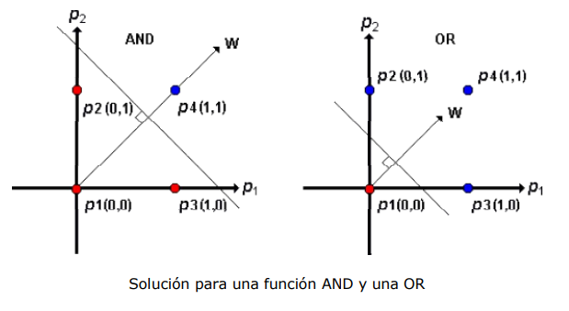
EJEMPLO AND:
$$y=f(w_{1}p_{1}+w_{2}p_{2}+b)$$

Slide 8
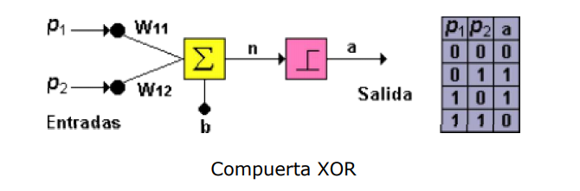
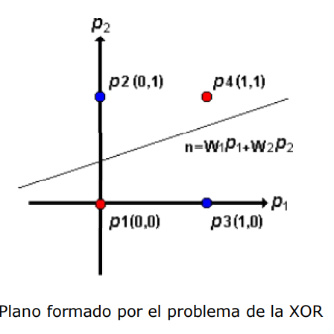
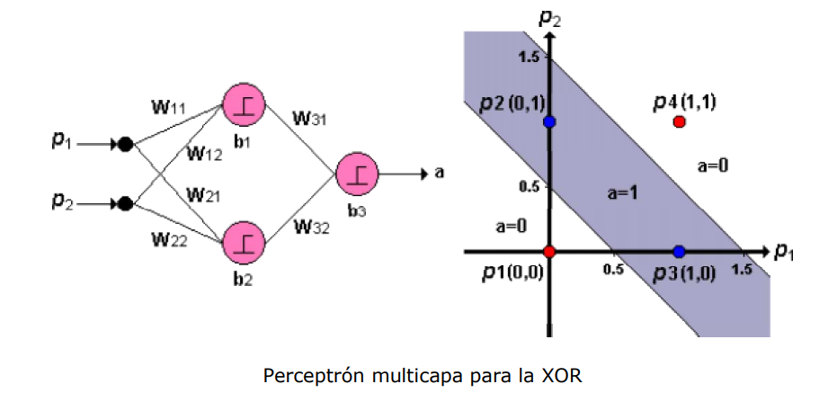
Limitaciones del Perceptrón

Slide 9
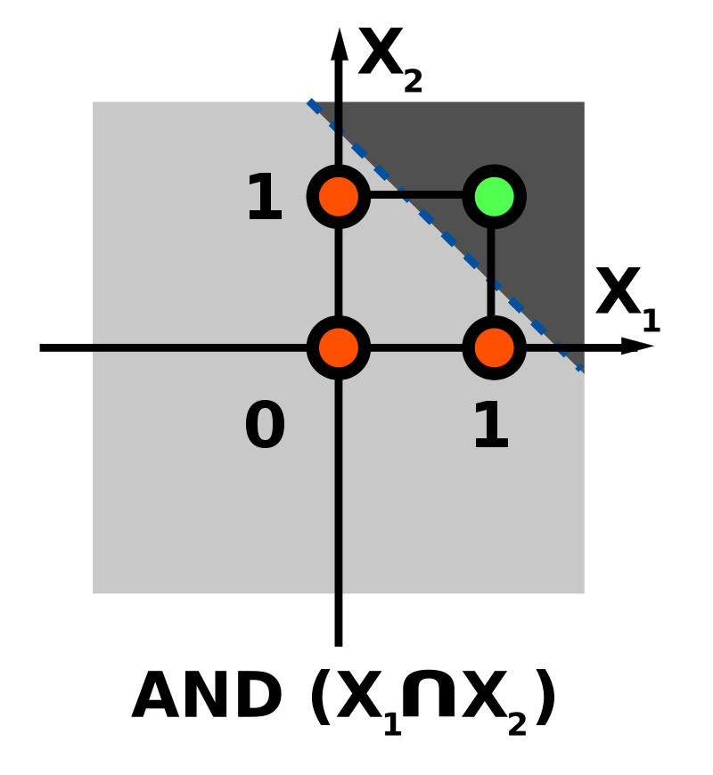
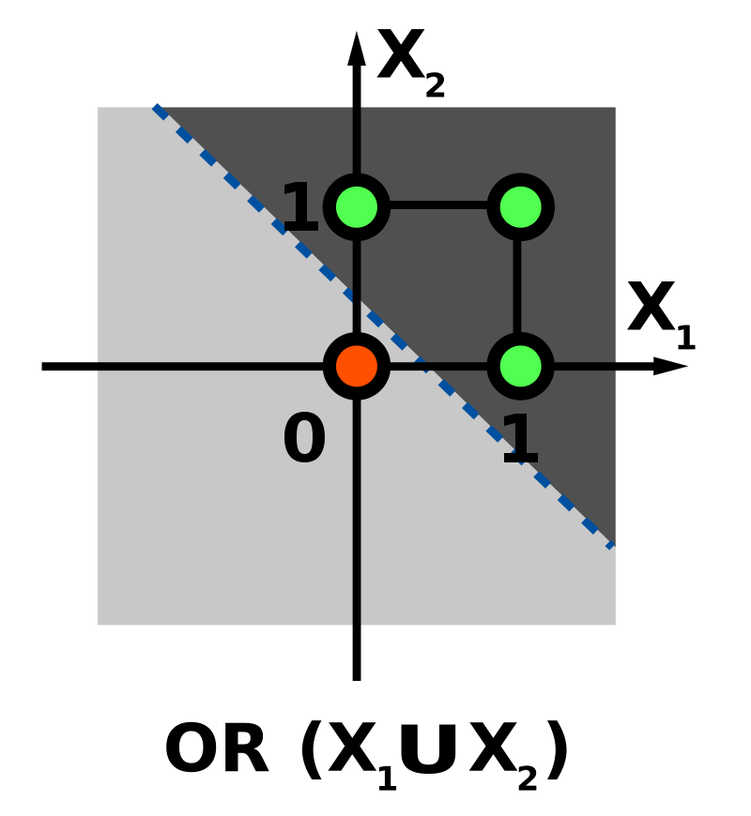
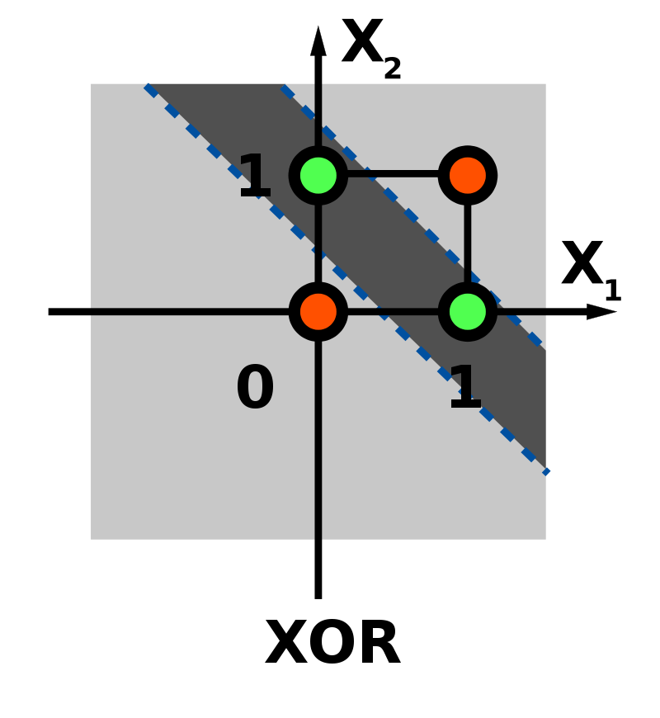

Slide 10
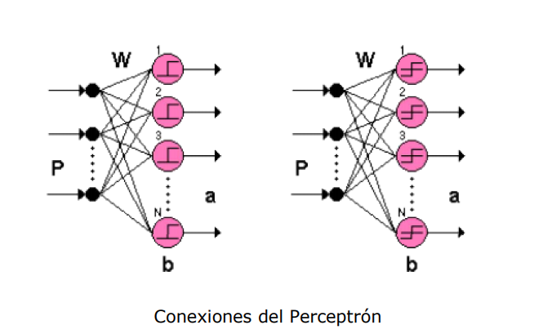
REDES MULTICAPA

Slide 11
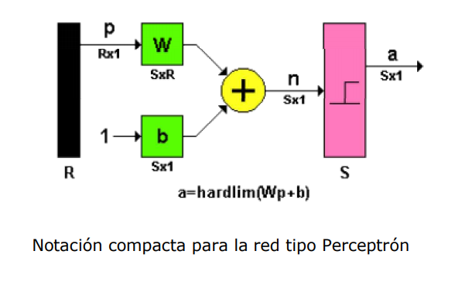
Un Perceptrón multicapa es una red con alimentación hacia delante, compuesta de varias capas de neuronas entre la entrada y la salida de la misma, esta red permite establecer regiones de decisión mucho más complejas que las de dos semiplanos, como lo hace el Perceptrón de un solo nivel.
Donde:
W: Matriz de pesos asignada a cada una de las entradas de la red de dimensiones SxR, con S igual al número de neuronas, y R la dimensión del vector de entrada
p: Vector de entradas a la red de dimensiones Rx1
b: Vector de ganancias de la red de dimensiones Sx1

Slide 12
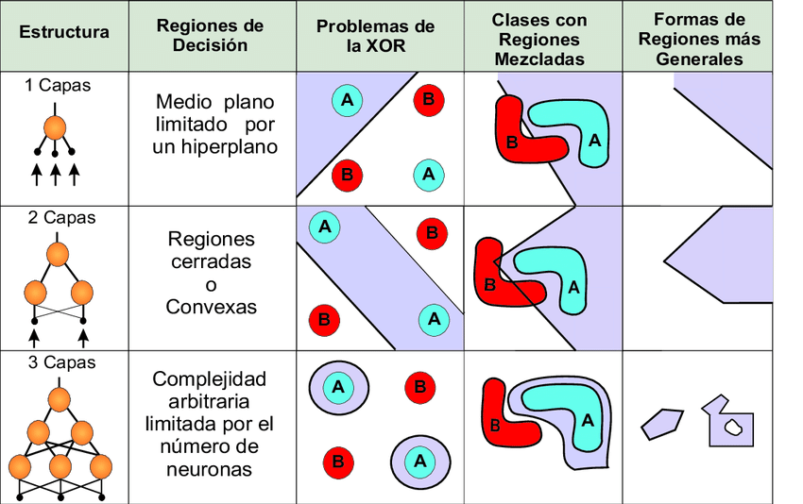
Capacidades del perceptrón

Slide 13
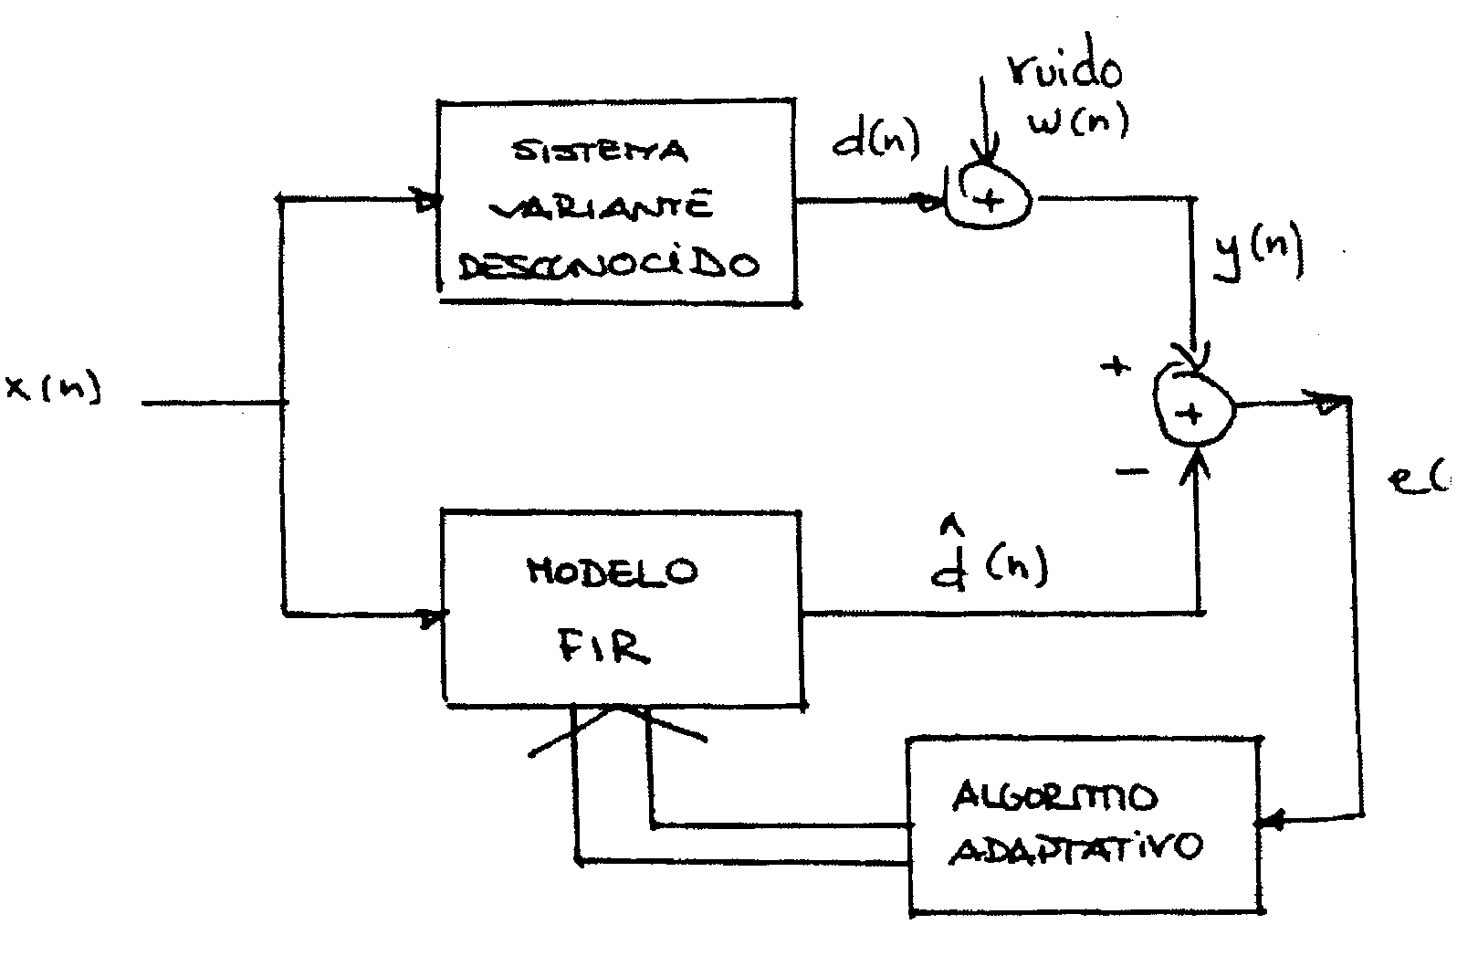

Slide 14
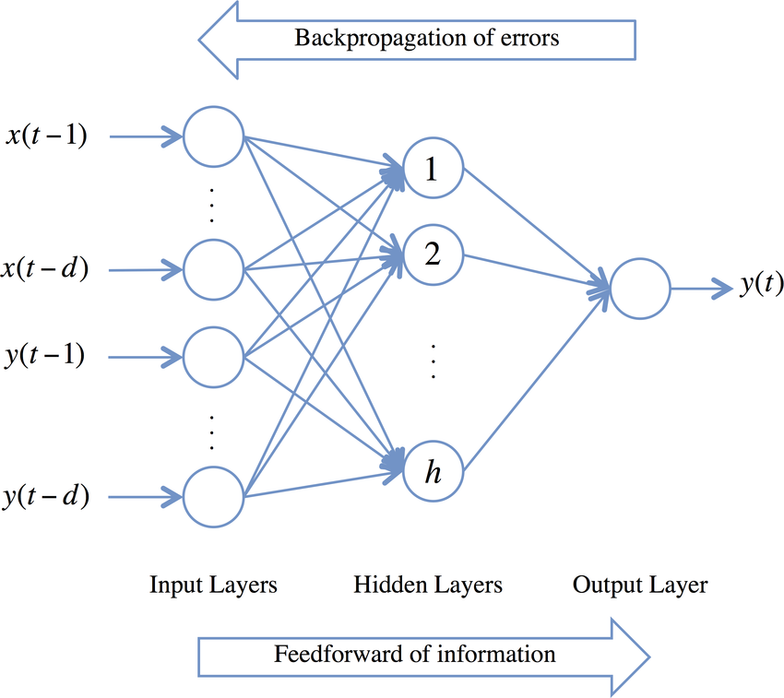
BACKPROPAGATION
Uno de los grandes avances logrados con el algoritmo Backpropagation es que esta red aprovecha la naturaleza paralela de las redes neuronales para reducir el tiempo requerido por un procesador secuencial para determinar la correspondencia entre unos patrones dados. Además el tiempo de desarrollo de cualquier sistema que se este tratando de analizar se puede reducir como consecuencia de que la red puede aprender el algoritmo correcto sin que alguien tenga que deducir por anticipado el algoritmo en cuestión.
El algoritmo Backpropagation emplea un ciclo propagación – adaptación de dos fases. Una vez que se ha aplicado un patrón a la entrada de la red como estímulo, este se propaga desde la primera capa a través de las capas superiores de la red, hasta generar una salida. La señal de salida se compara con la salida deseada y se calcula una señal de error para cada una de las salidas.

Slide 15
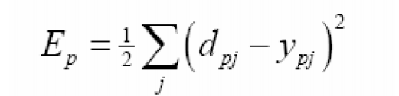
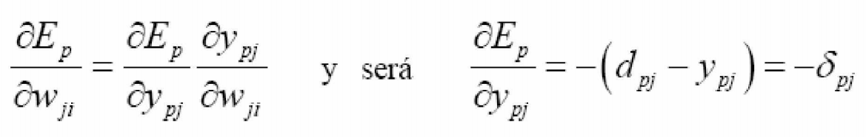
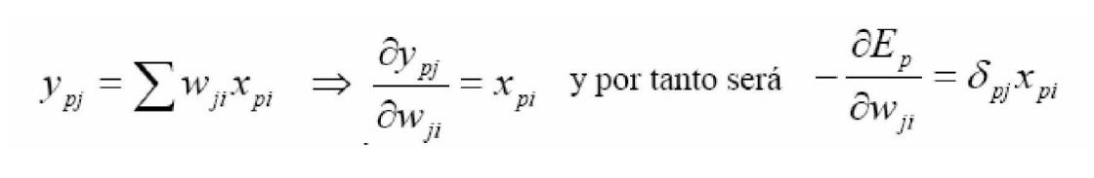
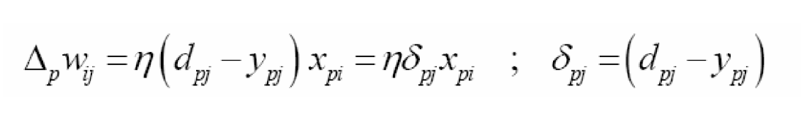
Reglas de aprendizaje

Slide 16

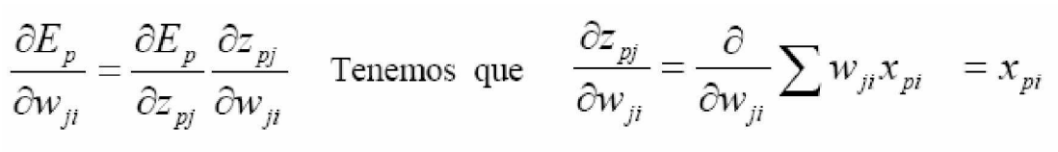
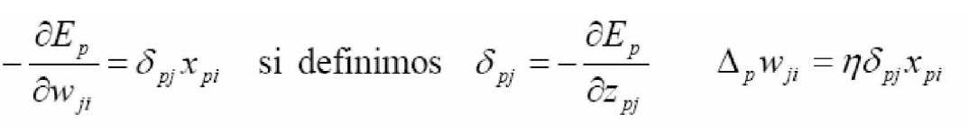
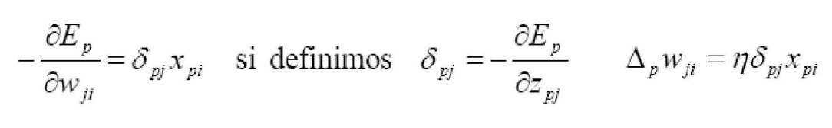
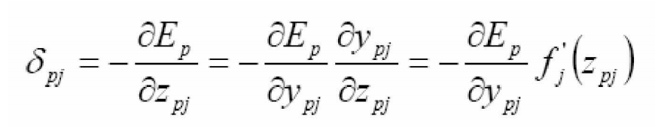
Reglas de aprendizaje con capas oculatas

Slide 17
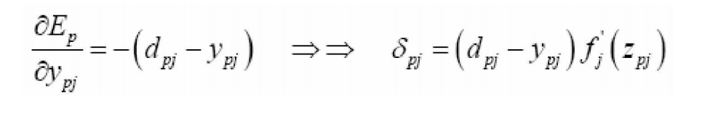
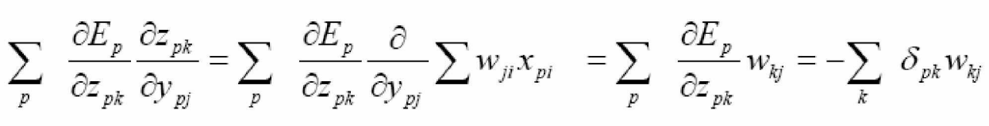
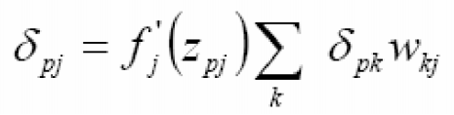
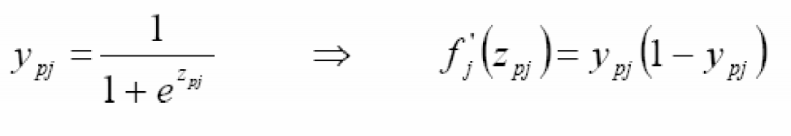
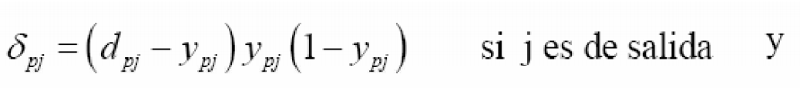
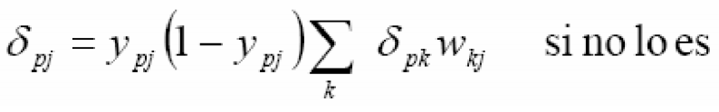

Slide 18
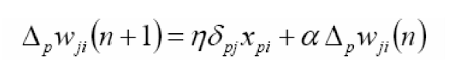
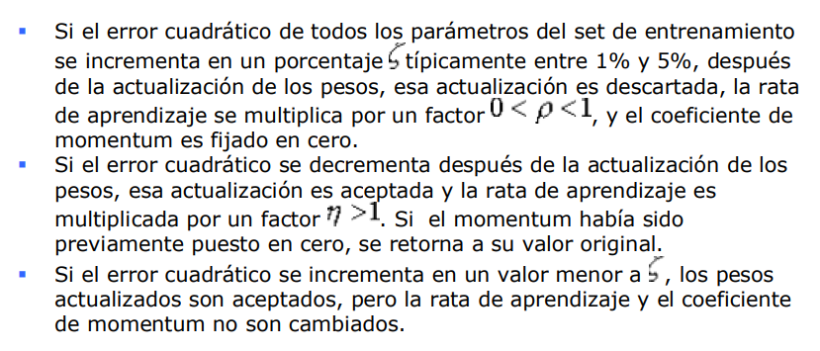
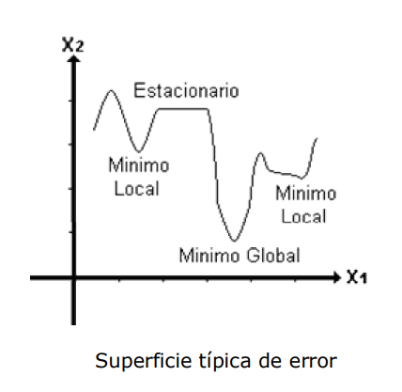
Termino de inercia: Momento
Taza de aprendizaje:

Slide 19
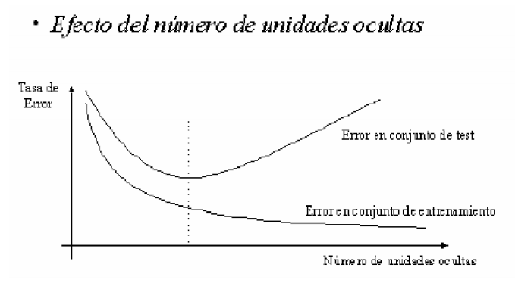
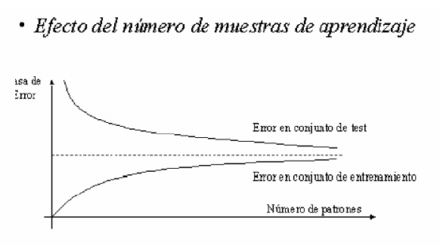
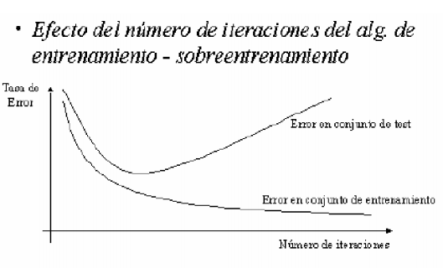
Rendimiento de la Red

Slide 20
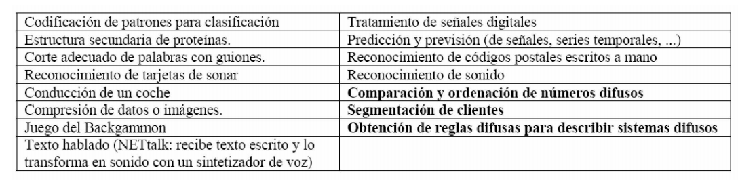
Aplicaciones

Slide 21
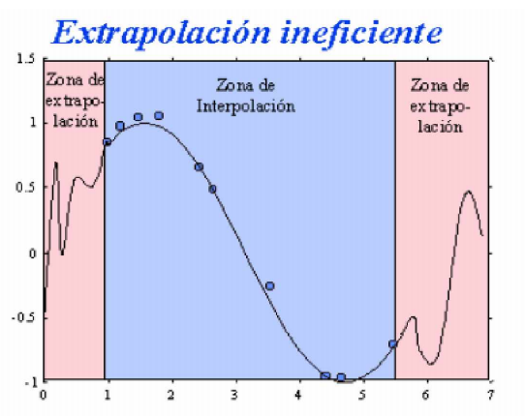
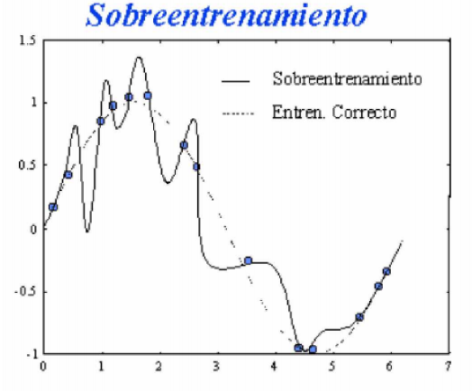
Problemas y deficiencias

Slide 22
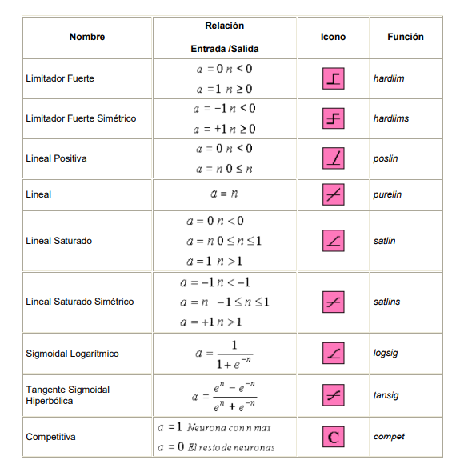
Funciones de activación

Slide 23
Problemas y deficiencias

